Slide 1
Present Tenses

Slide 2
Обычные, повторяющиеся действия. He gets up at 7 every day
Описание всеми известных фактов, истин, законов природы. The Sun rises in the east
Обозначение последовательности действий. Every morning he gets up, washes his face, cleans his teeth and has breakfast
Будущие действия в соответствии с расписанием. The train leaves at 9 o’clock.

Slide 6
3 лицо
-ss; -ch; -tch; -th; -x; -o
ГЛАГОЛ
ES

Slide 7
3 лицо
Ед.ч.
-y
- I
-es
ГЛАГОЛ
ГЛАГОЛ
STUDY - STUDIES
НО! Если перед –у стоит гласная, то 3 л., ед.ч. Образуются по общему правилу!
PLAY - PLAYS

Slide 8
Key words
Usually
Every (day)
Often
Seldom
Rarely
Always
Never
Sometimes
As a rule
Hardly ever
On Sundays

Slide 10
Present Continuous
Действия, происходящие в настоящий момент речи.
Временные ситуации.
Постоянные действия, вызывающие неудовольствие.
Запланированные и подготовленные действия в будущем.

Slide 12
____________ → __________ing
______e → ______ing
____гл+согл →_____MMing
________ie → _____ying

Slide 13
Key words
Now
Right now
Today
At present
At the moment
Look!
Listen!

Slide 15
Present Perfect
Действия, завершившиеся к настоящему моменту и тесно с ним связанные.
Действия и состояния, продолжавшиеся в течении некоторого времени до настоящего момента( с глаголами, которые не употребляются в Continuous)

Slide 16
I
You
We
They
have
Ved/V3
He
She
It
has
I have read a book.
They have read a book.
He has read a book
She has read a book.

Slide 19
Key words
Ever
Never
Just
Already
Yet
Recently
Lately
Before
Always
So far
At last

Slide 20
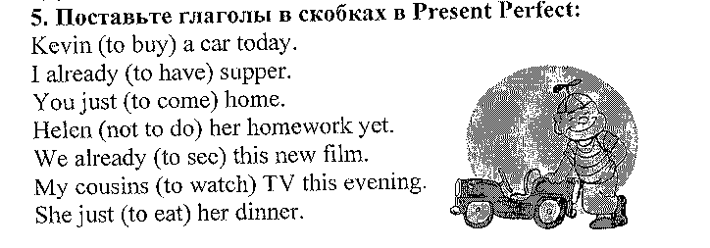

Slide 21
Key words
How long?
For
Since
All my life…

Slide 22
I have been reading the newspaper since 5 o’clock.
Действия, которые продолжались в течении некоторого времени до настоящего момента и продолжаются сейчас или закончились непосредственно перед настоящим моментом.
Подчеркивает длительность действия!!!!

Slide 26
Key words:
SINCE – с какого-либо момента
FOR – в течении какого-то времени.

Slide 27
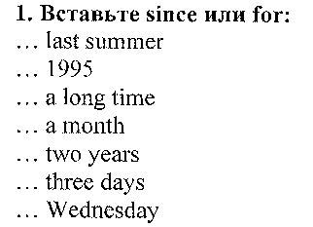

Slide 29
Present Perfect
Present Perfect Continuous
РЕЗУЛЬТАТ
ДЛИТЕЛЬНОСТЬ

